Slide 1

Evite la Perdida del Aprendizaje Durante el Verano

Slide 2

Según Oxford Learning:
La pérdida de aprendizaje durante el verano, conocida en inglés como “summer slide”, también puede llamarse regresión de verano.
La pérdida de aprendizaje durante el verano es cuando los estudiantes regresan a la escuela en un nivel académico más bajo que al final del último año escolar. Esto sucede cuando su hijo no usa ni practica las habilidades que aprendió en la escuela durante las vacaciones de verano.

Slide 3

Algunos hechos...
El equivalente a un mes de aprendizaje se pierde después de las vacaciones de verano.
2.6 meses de habilidades matemáticas se pierden durante el verano.
2 meses de lectura se pierden durante el verano.
Se pasan 6 semanas en el otoño aprendiendo de nuevo material que ya ha sido enseñado para compensar la pérdida de aprendizaje durante el verano.

Slide 4


¡Miren este video!

Slide 5

La escuela cierra durante el verano pero el aprendizaje nunca debe parar.

Slide 6

Sigan leyendo...
Desarrollen una rutina de lectura agradable.
Únanse a los clubes de lectura de verano en las bibliotecas locales o librerías.
Lean un libro de capítulos en familia.
Lean las señales de tráfico, el GPS y otras impresiones ambientales.
Organicen un club de lectura en el vecindario.
Intercambien libros o cómics con amigos.
Utilicen herramientas tecnológicas como tabletas y libros electrónicos.
Exploren una nueva serie de libros.
Llévense un libro "divertido" en sus vacaciones y paseos en coche.

Slide 7

Sigan escribiendo...
Animen a su hijo(a) a llevar un diario o un diario de cuentos.
Escriban una obra o una historia en familia.
Redacten y envíen una carta o un correo electrónico a un miembro de la familia.
Sugiéranle a su hijo(a) que creen una tira cómica o un libro.
Dejen que su hijo(a) los vea leyendo y escribiendo.

Slide 8
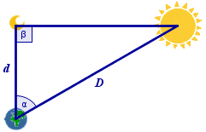
Matemáticas—
Sigan practicando
Pídale a su hijo(a) que practique conceptos matemáticos básicos.
Jueguen juegos de cartas y de mesa.
Diseñen y construyan con bloques, juguetes o materiales que tengan en el hogar.
Dejen que cuente el dinero y calcule los descuentos con usted en la tienda.
Cocinen juntos usando una receta.
Encuentren las matemáticas en los "momentos cotidianos.”

Slide 9

Limiten el tiempo de TV y videojuegos
Usen la tecnología para añadirle un poco de diversión al aprendizaje.
Exploren aplicaciones educativas GRATUITAS y sitios web para niños como Moby Max y Storylineonline.com.
Realicen juntos una “excursión virtual".
Limiten el tiempo de juegos sin propósitos educativos.

Slide 10

Exploren recursos web para los padres
National Summer Learning Association
NBC News Learn “Parent Toolkit”
Onslow County Public Library
Scholastic for Parents
PBS Parents
Discovery Education
Read, Write, Think
Nota: Haga clic en el texto subrayado para seguir los enlaces web.

Slide 11

Recursos de Aprendizaje Digital
Obtenga acceso a los programas digitales del Distrito Escolar de Onslow County: Reading Eggs, Reading Eggpress, and Education City utilizando este enlace de Clever.
OCS Media Center/Researph Portal (Recursos bibliotecarios y portal de investigación)
International Children’s Digital Library (Biblioteca Internacional Digital de Niños)
Read to Me International
Free Children’s Stories - cuentos de niños gratis
Nota: Haga clic en el texto subrayado para seguir los enlaces web.
Storyline Online
Storynory
Into the Book
UNC-TV for Kids
Oxford Owl for Home
Cool Math
Khan Academy
Splash
MathGames.com
Kids Discover
GoNoodle

Slide 12

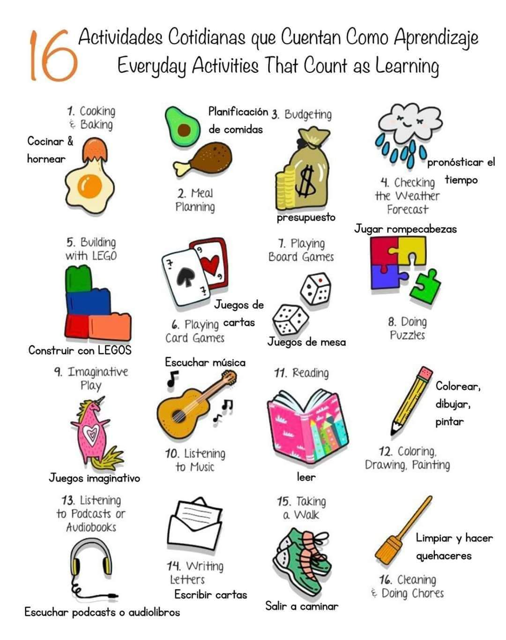
Recursos para estudiantes de inglés como segunda lengua (ESL)
WIDA Activities for Families (English)
WIDA Activities for Families (Spanish)
North Carolina Department of Public Instruction (NCDPI) EL Resources
ESL Video
Maker Station Home Pack
Spanish/English Sight Word Lists
Children's Digital Library in Spanish and English
Nota: Haga clic en el texto subrayado para seguir los enlaces web.
This Photo by Unknown Author is licensed under CC BY-SA

Slide 13


Manténganse activos y saludables...
Ayuda a la concentración
Pasen tiempo afuera en familia.
Hagan ejercicios y jueguen juntos.
Únanse a un centro de recreación.
Participen en una carrera o evento comunitario.
Elijan refrigerios saludables para todos.
Recuérdenle a los niños que sean cuidadosos cuando jueguen.

Slide 14
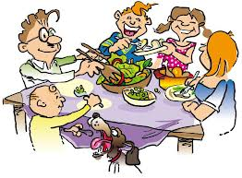
Aumenten el tiempo que pasan compartiendo en familia
Discutan libros leídos y películas que hayan visto.
Disfruten de cenas sin aparatos electrónicos en la mesa.
Compartan y hablen de los eventos del día y las mejores partes de su día.
Juntos discutan y planifiquen eventos o comidas que prepararan durante la semana.
Realicen una excursión familiar de un día o una "excursión virtual”.
Compartan recuerdos e historias favoritas del pasado.

Slide 15

Diviértanse, fomenten el aprendizaje continuo, manténganse activos, y pasen tiempo juntos.
Las posibilidades son tan infinitas
como la imaginación!

Slide 16

¡Que tengan un verano maravilloso!

Slide 17

Resources
Scholastic--https://www.scholastic.com/parents/books-and-reading/raise-a-reader-blog/summer-slide.html
Oxford Learning--https://www.oxfordlearning.com/summer-learning-loss-and-how-to-prevent-it/
Parent Toolkit--https://www.parenttoolkit.com/
Parent Toolkit (Spanish)-- https://www.parenttoolkit.com/home?lang=es
Note: Click on underlined text to follow the web links.

